Slide 1
LEGGERE PER LA VITA PLASTICITA’ E BENEFICI
A cura di: Dott.ssa Anastasia Zocca - Psicologa
www.motusmens.com

Slide 3
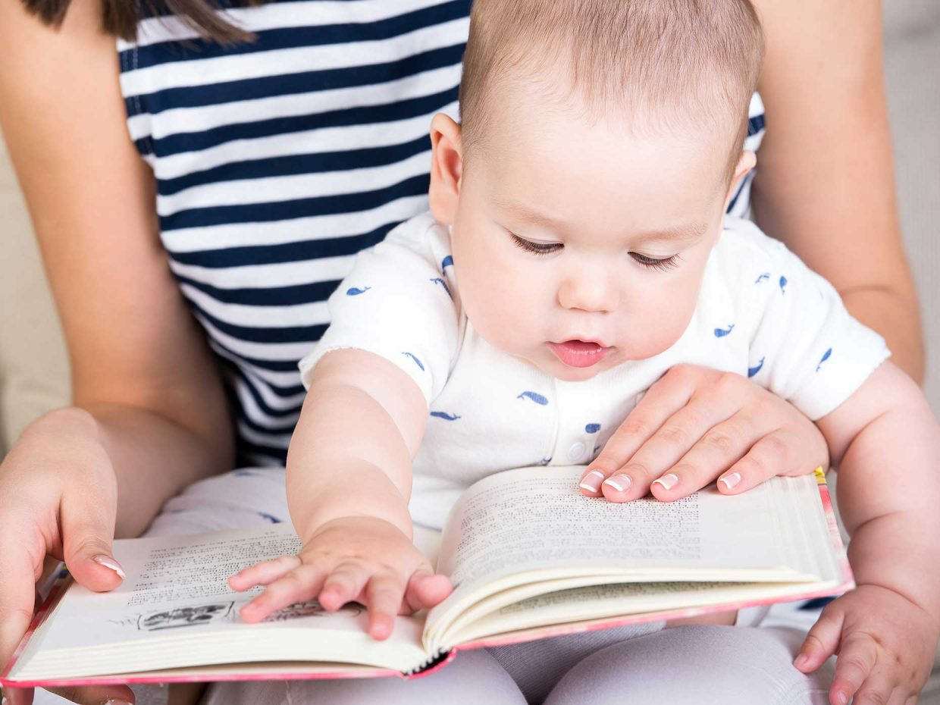
DA DOVE PARTIAMO
www.motusmens.com

Slide 4
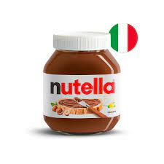
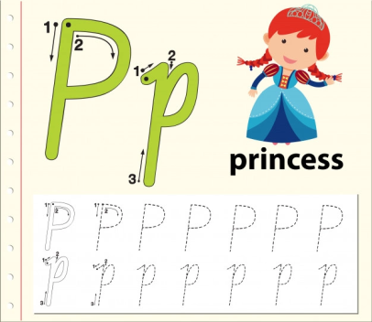
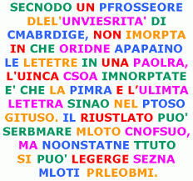
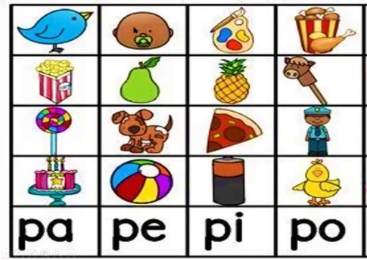
LA TEORIA DI UTA FRITH – 1985
STADIO LOGOGRAFICO
STADIO
ALFABETICO
STADIO ORTOGRAFICO
STADIO
LESSICALE
COME IMPARIAMO A LEGGERE?
www.motusmens.com

Slide 5
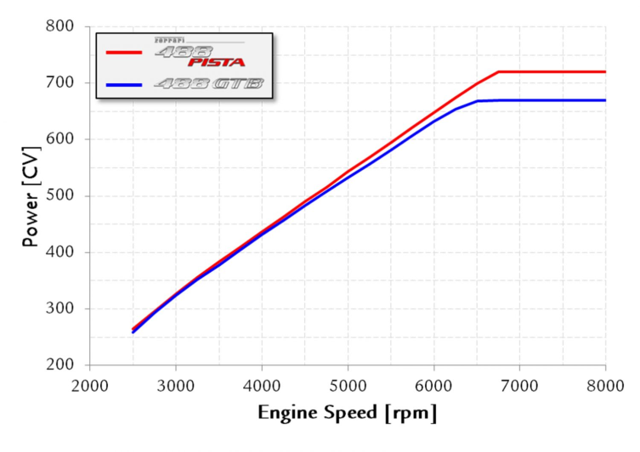
LE STRATEGIE DEI BAMBINI
INDOVINARE DA INDIZI ORTOGRAFICI
DECIFRAZIONE DI LETTERE
STRATEGIA ALFABETICA
LEGGE DELLA PRATICA
ALLE ELEMENTARI
www.motusmens.com

Slide 6
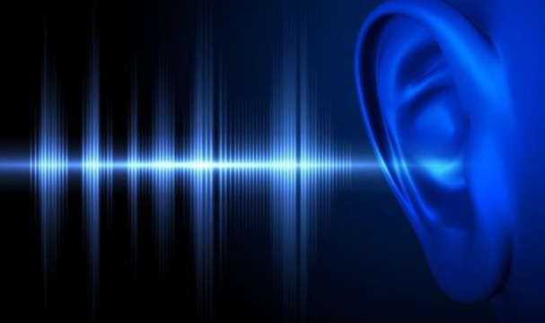
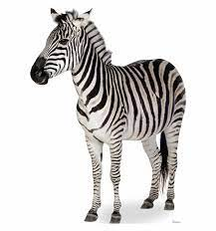
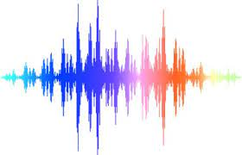
MODELLO DELLE 2 VIE – COLTHEART 2001
ZEBRA
ZE BRA
QUANDO LA LETTURA NON FUNZIONA PROPRIO
www.motusmens.com

Slide 7
FAMILIARIZZARE CON I LIBRI
PIACERE DELLA LETTURA
REGISTRARE LETTURA E FARLA RIASCOLTARE
RICERCA VISIVA RAPIDA
LEGGERE AL BAMBINO
METACOGNIZIONE
COSA FARE?
www.motusmens.com

Slide 8
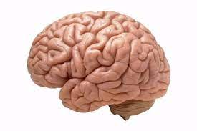
RISERVA COGNITIVA E PLASTICITA’
www.motusmens.com

Slide 9
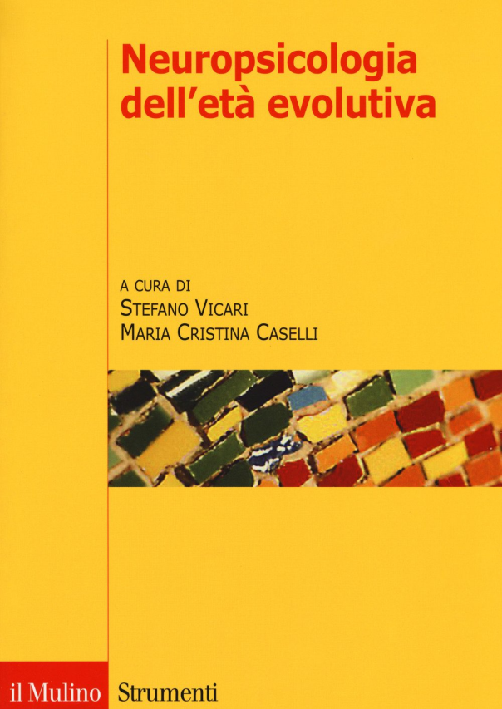
Vicari, S., & Caselli, M. C. (Eds.). (2017). Neuropsicologia dell'età evolutiva: prospettive teoriche e cliniche. Il mulino.
BIBLIOGRAFIA
www.motusmens.com

